Slide 1
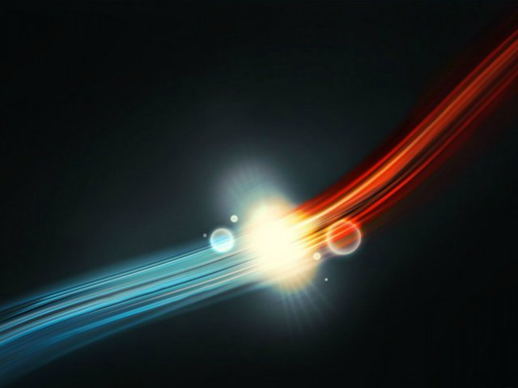
Розвиток уявлень про атоми.Дослід Е.Резерфорда
Постулати Н.Бора
Фізика 11 клас
24.03.2022р.

Slide 2
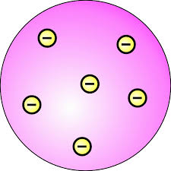
Модель атома Томсона
Джозеф Джон Томсон у 1903 р. запропонував модель атома, відповідно до якої атоми являють собою однорідні кулі з позитивно зарядженої речовини, у якій перебувають електрони.
Ця модель одержала назву «пудинг», тому що електрони були вкраплені в позитивно заряджене середовище подібно до родзинок у пудингу.

Slide 3
Модель атомаТомсона
Модель Томсона проіснувала
тільки до 1911 року.
Англійський фізик Ернест Резерфорд запропонував своїм співробітникам експериментально перевірити правдивість моделі атома Томсона.

Slide 4
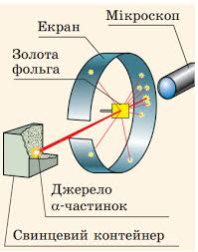
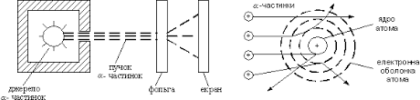
Дослід Резерфорда

Slide 5
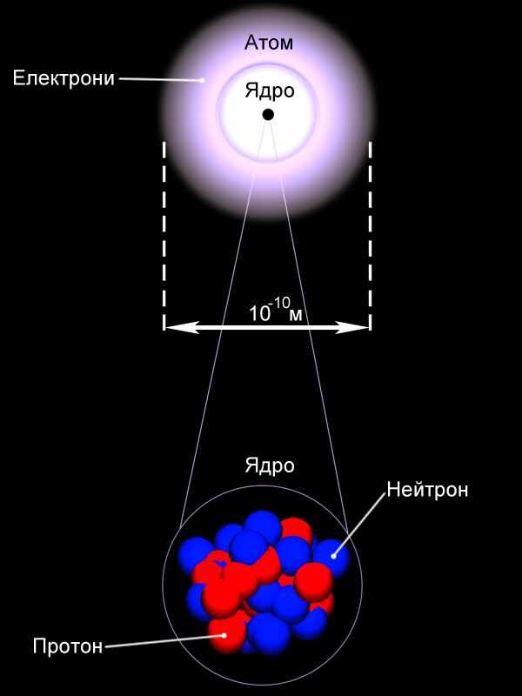
Планетарна модель атома
:
Атоми будь-якого елемента складаються з позитивно зарядженого ядра.
Навколо ядра обертаються електрони,
що утворюють так звану електронну оболонку.

Slide 6
Квантові постулати Бора
Данський фізик Нільс Бор доповнив планетарну модель атома положеннями, які мали усунути недоліки цієї моделі.
Після декількох місяців роботи
Бор 1913 року опублікував свою
квантову теорію атома.
Основу цієї теорії становлять постулати Бора.

Slide 7
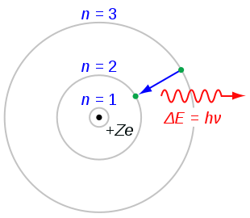
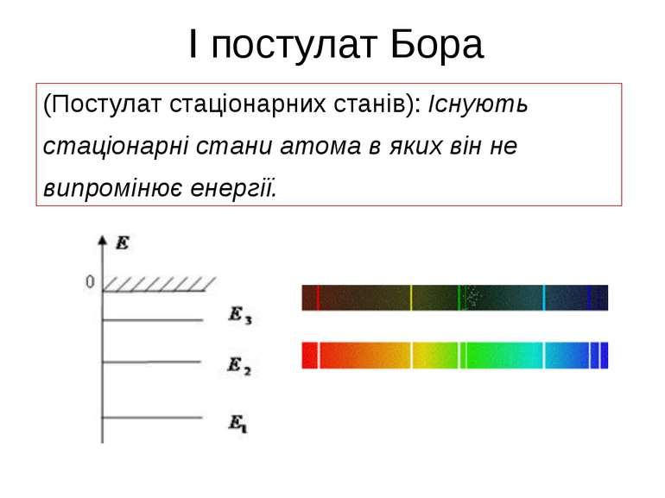
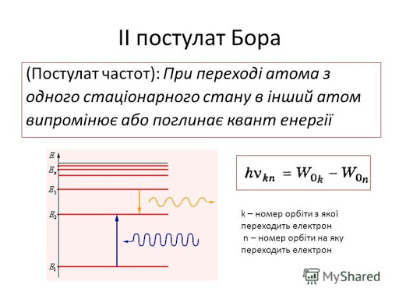
Квантові постулати Бора
Енергія кванта дорівнює
різниці енергій стаціонарних станів:
hν =Ek- En.

Slide 8
Наслідки постулатів Бора
Постулати Бора довели, що джерелом світла є збуджений атом.
Найбільший успіх теорія Бору мала стосовно атома Гідрогену.
Однак уже для наступного за складністю атома — атома Гелію — домогтися кількісної узгодженості з дослідом не вдалося, не кажучи вже про складніші атоми.

Slide 9
Завдання
Опрацюйте презентацію та матеріал підручника ,параграф 36 пункт 1 та 2
Квантові постулати Н. Бора запишіть у зошит та вивчіть
Виконайте вправу 36 (1)

